Slide 1


Slide 2


Slide 3


Slide 4





Slide 5

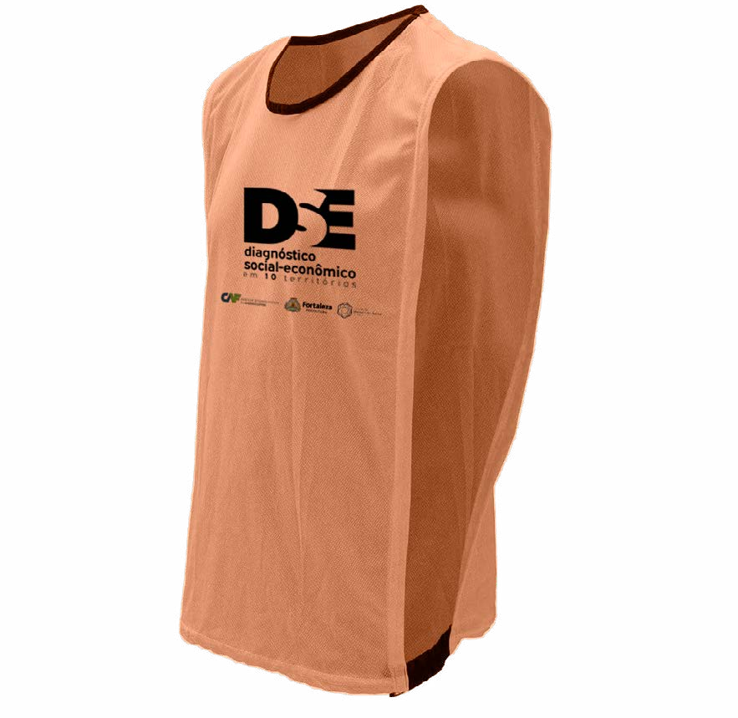

Slide 6

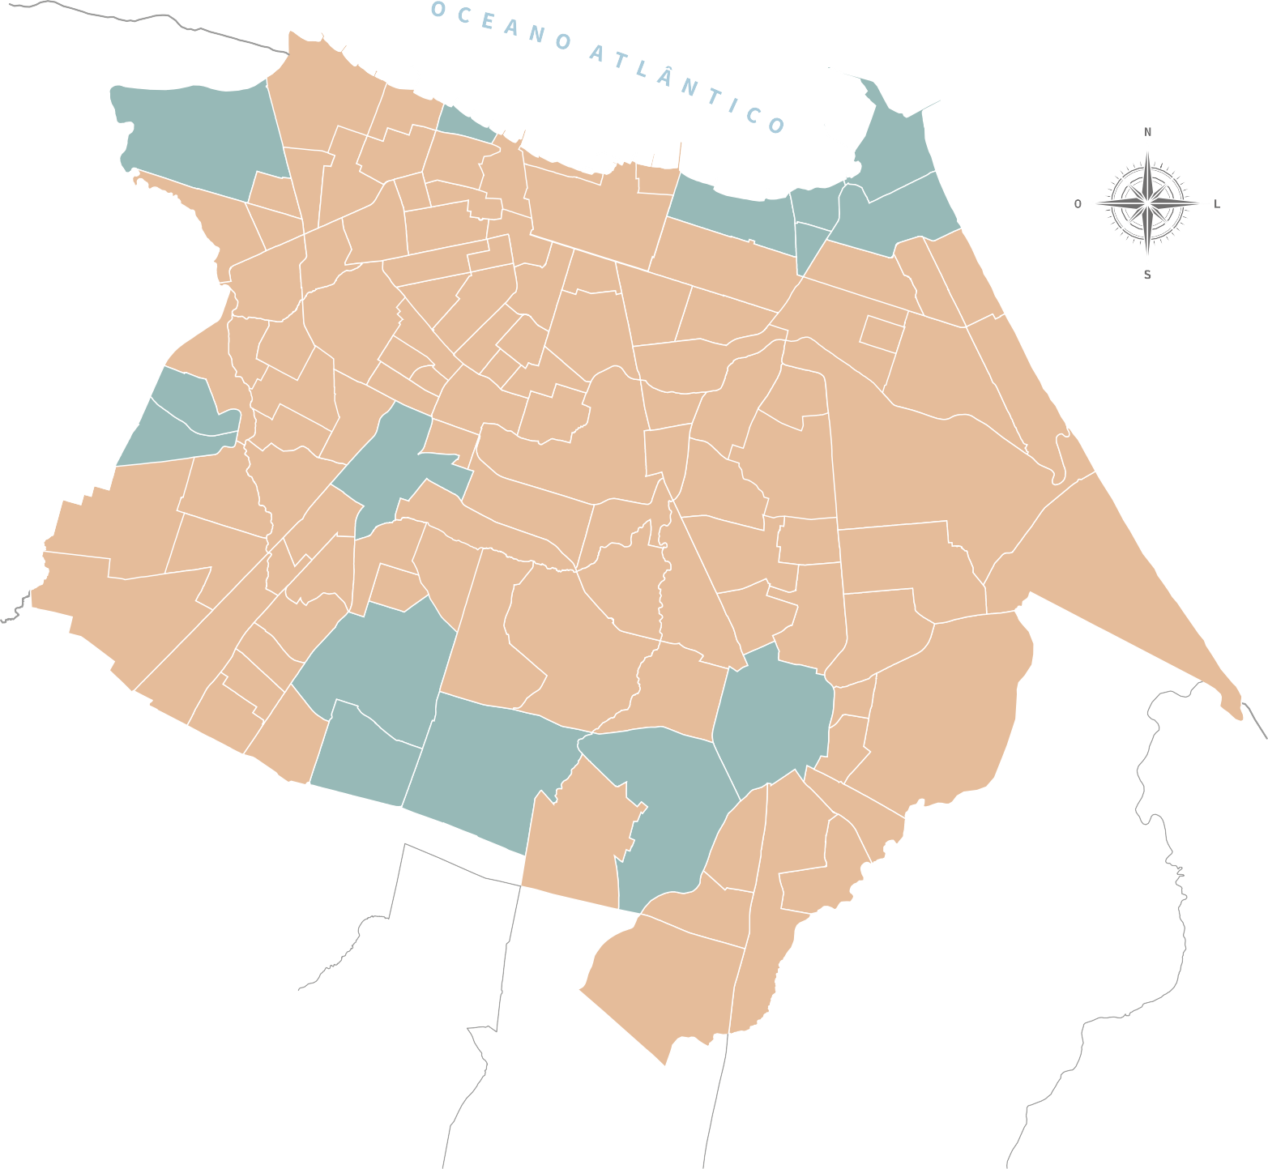
Barra do
Cristo
Vila Velha
Ceará
Redentor
Pirambu
Álvaro
Carlito
Cais do
Jardim
^{Weyne} Pamplona
Jacarecanga
Moura
Praia de
Porto
Iracema Jardim
Floresta
Ellery
Monte
Brasil
Iracema
Guanabara
Presidente
Castelo
Meireles
Mucuripe
Vincente
Quintino Olavo Cunha Oliveira
Kennedy
São
Farias
Centro
Pinzon
Padre
Gerardo _{Parque Brito}
Varjota
CAUCAIA
Andrade
Parquelândia
Araxá
José
Aldeota
Papicu
Praia do
Antônio
Amadeu
Rodolfo
Bonifácio
_{Lourdes} Futuro I
De
Bezerra
Furtado
_{Teófilo} Benfica
Joaquim
Pici
Bela
Távora
Dionísio
Cocó
Autran
Vista Panamericano
_{Damas} Jardim
Fátima
Torres
Cidade
Nunes Dom
América
2000
Genibaú Lustosa
Bom
Tauape
Manoel
Demócrito Couto
Futuro Parreão
Dias
Praia do
Henrique
Rocha Fernandes
Branco
Conjunto
Jorge
João XXIII
Alto da
Salinas
Guararapes
Futuro II
Ceará I
Jóquei
Montese
Itaoca
Vila
Balança
Conjunto
Clube
União
Ceará II
Parangaba
Aeroporto
Aerolândia
Luciano Cavalcante
Edson
Granja
Bonsucesso
Jardim das
Queiroz
Granja
Portugal
Vila
Serrinha
Dias
Oliveiras
Lisboa
Bom
Peri
Maraponga
Itaperi
Macêdo
Parque
Jardim
Cidade dos Manibura
Sapiranga/
Parque
Funcionários
Coité
Sabiaguaba
São José ^{Manoel}
Jardim ^{Dendê}
Boa Vista
Sátiro
Cearense
Siqueira
Novo
Parque
Mondubim
Cajazeiras Iracema _{José de} Cambeba
Conjunto
Parque Dois Irmãos
Passaré
Alencar
Canindezinho
Esperança
Mondubim
Parque
Santa Rosa Parque
Presidente
Vargas Aracapé
Barroso
Curió
Lagoa
Messejana
Redonda
Planalto
Prefeito José Walter
Guajeru
Ayrton
Senna
Jangurussu
Coaçu
Conjunto
_{Parque} Paupina Santa
Maria
São Bento
Ancuri
MARACANAÚ
Palmeiras
EUSÉBIO
PACATUBA
Pedras
ITAITINGA

